Slide 1
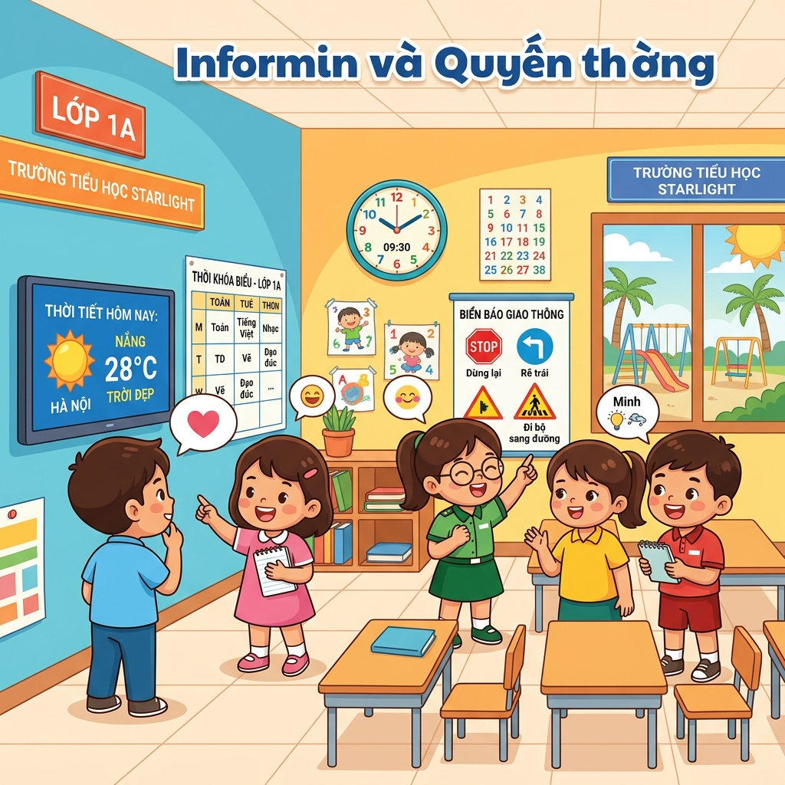
TIN HỌC LỚP 1 • NĂM HỌC 2026 – 2027
Bài 1
CHIẾC MÁY TÍNH CỦA EM
Chủ đề: Em và máy tính
Trường TH & THCS UNIGO
Giáo viên: Đậu Đình Nguyên
TRƯỜNG TIỂU HỌC VÀ THCS UNIGO

Slide 2
🎯 Mục tiêu bài học
● Sau tiết học, học sinh sẽ:
● Chăm chỉ: Tích cực học tập, hoàn thành bài tập đúng thời gian.
● Trách nhiệm: Giữ gìn và sử dụng thiết bị đúng cách.
● Nhân ái: Biết nhường bạn, hợp tác trong học nhóm.
TRƯỜNG TIỂU HỌC VÀ THCS UNIGO

Slide 3

🎮 Khởi động
📚 SGK
● Chiếu hình ảnh câu đố: "Đây là vật gì? Dùng để làm gì?"
● Mời HS trả lời, dẫn vào bài học.
TRƯỜNG TIỂU HỌC VÀ THCS UNIGO

Slide 4
📚 SGK
📖 Khám phá các bộ phận của máy tính
● Chỉ từng bộ phận trên máy tính thật và màn chiếu.
● Gọi HS lên chỉ và đọc tên.
● Kết luận: Máy tính gồm màn hình, bàn phím, chuột và thân máy.
TRƯỜNG TIỂU HỌC VÀ THCS UNIGO

Slide 5
📝 Quy trình bật và tắt máy tính
📚 SGK
● Thao tác mẫu bật máy, giải thích từng bước.
● Thao tác mẫu tắt máy đúng quy trình.
TRƯỜNG TIỂU HỌC VÀ THCS UNIGO

Slide 6
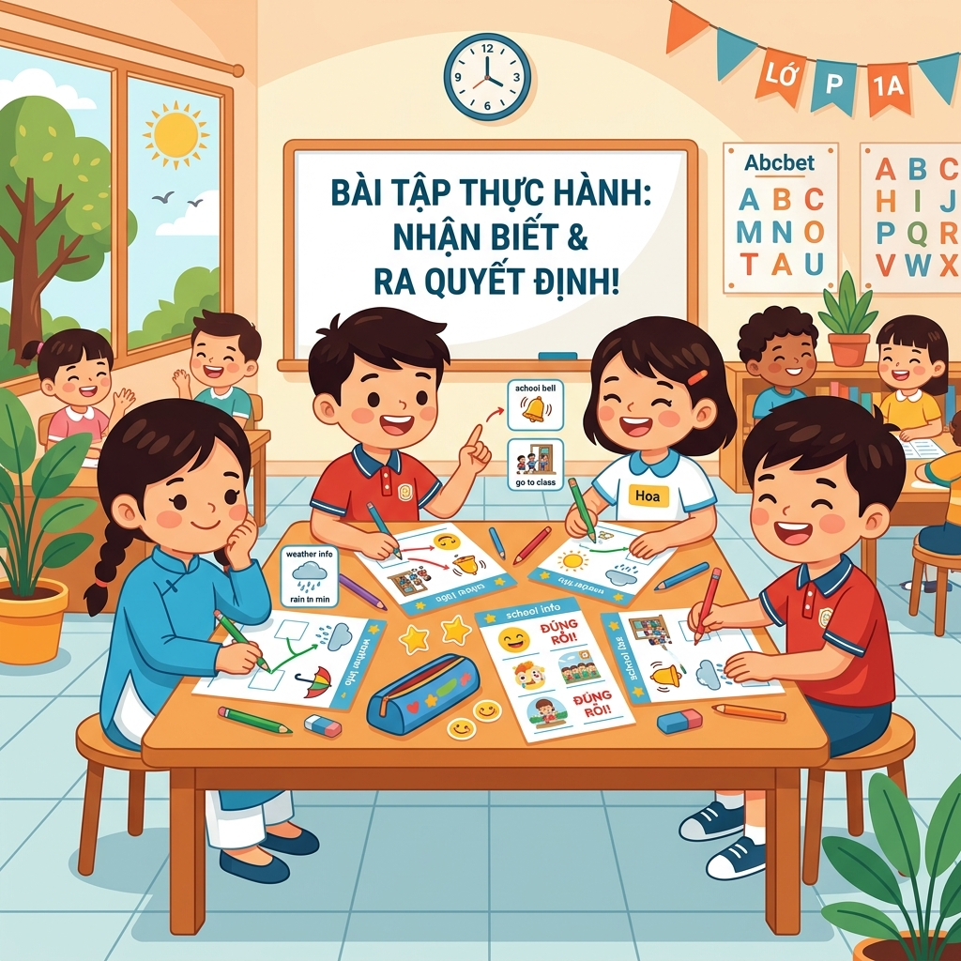
📚 SGK
✏️ Nối hình với tên
● Phát phiếu bài tập: HS nối hình bộ phận với tên gọi đúng.
● Chữa bài, nhận xét.
TRƯỜNG TIỂU HỌC VÀ THCS UNIGO

Slide 7
🎯 Thực hành bật/tắt máy
📚 SGK
● Hướng dẫn HS thực hành theo từng bước.
● Quan sát, hỗ trợ HS gặp khó khăn.
TRƯỜNG TIỂU HỌC VÀ THCS UNIGO

Slide 8
🚀 Vận dụng
📚 SGK
● 4. HOẠT ĐỘNG VẬN DỤNG, TRẢI NGHIỆM (5 phút)
● Hỏi: "Em có thể kể tên 3 bộ phận của máy tính cho bố mẹ nghe không?"
● Dặn: Về nhà quan sát máy tính ở gia đình.
TRƯỜNG TIỂU HỌC VÀ THCS UNIGO

Slide 9

📌 Ghi nhớ — CHIẾC MÁY TÍNH CỦA EM
● Sau tiết học, học sinh sẽ:
● Chăm chỉ: Tích cực học tập, hoàn thành bài tập đúng thời gian.
● Trách nhiệm: Giữ gìn và sử dụng thiết bị đúng cách.
● 📚 Bài tập về nhà: Xem lại nội dung bài học và chuẩn bị bài tiếp theo.
TRƯỜNG TIỂU HỌC VÀ THCS UNIGO

Slide 10
CẢM ƠN CÁC EM! 🎉
Hẹn gặp lại ở tiết học sau!
Trường TH & THCS UNIGO • GV: Đậu Đình Nguyên
TRƯỜNG TIỂU HỌC VÀ THCS UNIGO

